Slide 1
软件项目实践 第8章 软件项目的交付

Slide 2
8.1产品交付概述
8.2安装部署
8.3验收测试
8.4培训
8.5用户文档
8.6软件项目交付文档

Slide 3
8.1产品交付概述
将实施完成的结果提交给用户，而且保证这个系统可以继续正确运行。

Slide 4
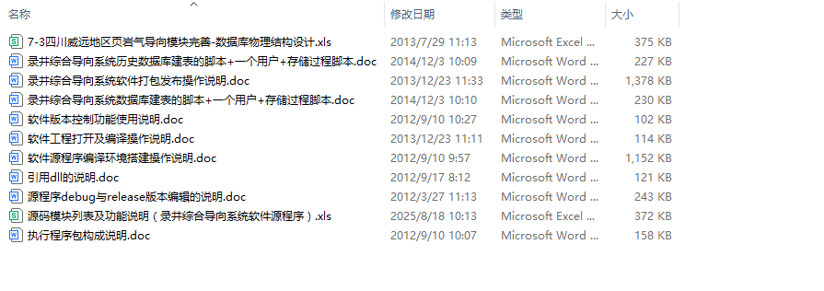
8.2安装部署

Slide 5
8.3验收测试
验收测试（也称为接收测试）是项目交付使用前的最后一次检查，也是软件投入运行之前保证可维护性的最后机会。验收测试通常由用户参与设计测试用例，由用户参与测试实施，并分析测试的输出结果。

Slide 6
8.4培训
培训对象：用户的培训、系统管理员的培训、特殊的培训。
培训方式：文档、在线帮助、演示讲座、专家用户。

Slide 7
8.5用户文档
参考文档见《6-用户手册》

Slide 8
8.6软件项目交付文档
<验收测试报告>、<项目提交手册>、<用户手册>、<系统管理员手册>、其他。

